Slide 1
Презентация на тему: «Посуда» ( для детей 3-4 года)

Slide 2
Цель:
Развивать способность анализировать, устанавливать причинно-следственные связи, развивать память, внимание.
Развивать понятийное мышление, умение вычленять закономерность.
Активизировать словарный запас.
Учить анализировать.
Воспитывать бережное отношение к посуде.

Slide 3
Загадки о посуде

Slide 5
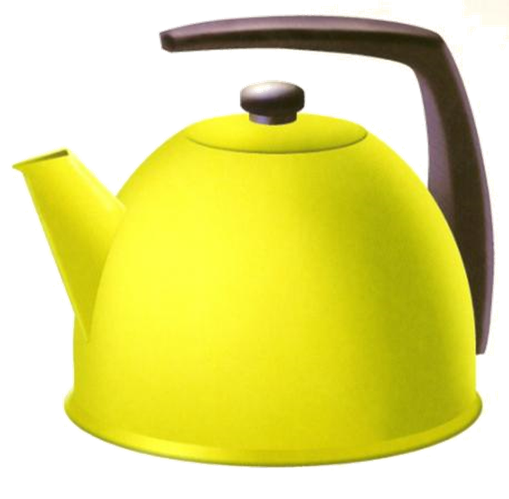
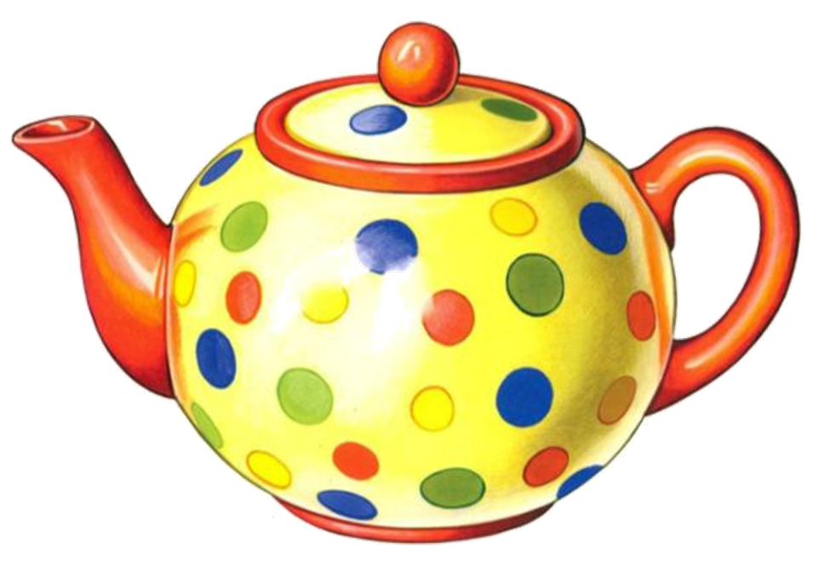

Slide 6
Ем столовой суп в обед, Чайной пробую десерт, Дайте мне ещё немножко, Где моя большая ...

Slide 7
Суп, салат, пюре, котлетки
Подают всегда в …

Slide 8
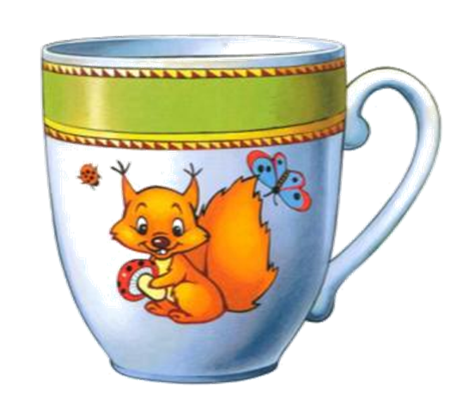
Захочешь чай - любую выбирай! Вот они - толстушки. Кто такие?

Slide 9
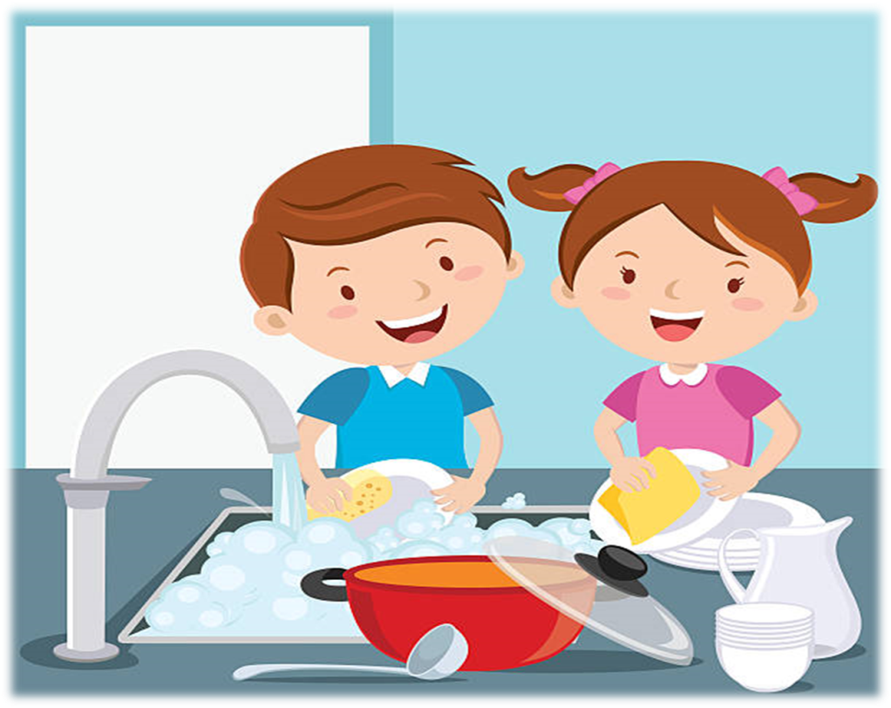
ФИЗКУЛЬТМИНУТКА

Slide 10
Подумай и назови одним словом

Slide 12
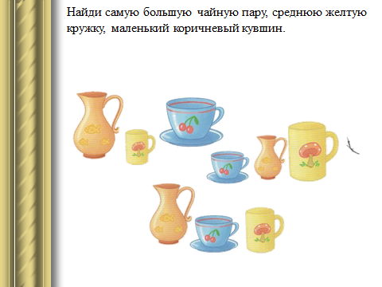

Slide 15
МОЛОДЦЫ!!!

